Slide 1

Ihtiobet!
Новый сайт по окупу :3 Новый сайт по окупу :3 Новый сайт по окупу :3
Новый сайт по окупу :3
Новый сайт по окупу :3

Slide 2
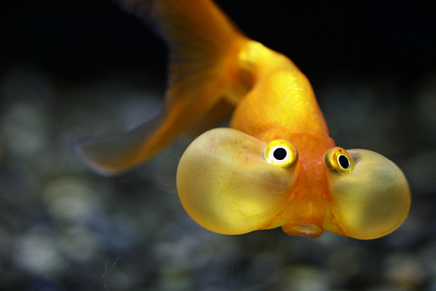
Cайт начал работу буквально месяц назад, однако уже успел заработать порядком более 20млн$
Наш сайт обречен на успех!

Slide 3
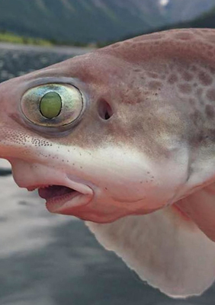
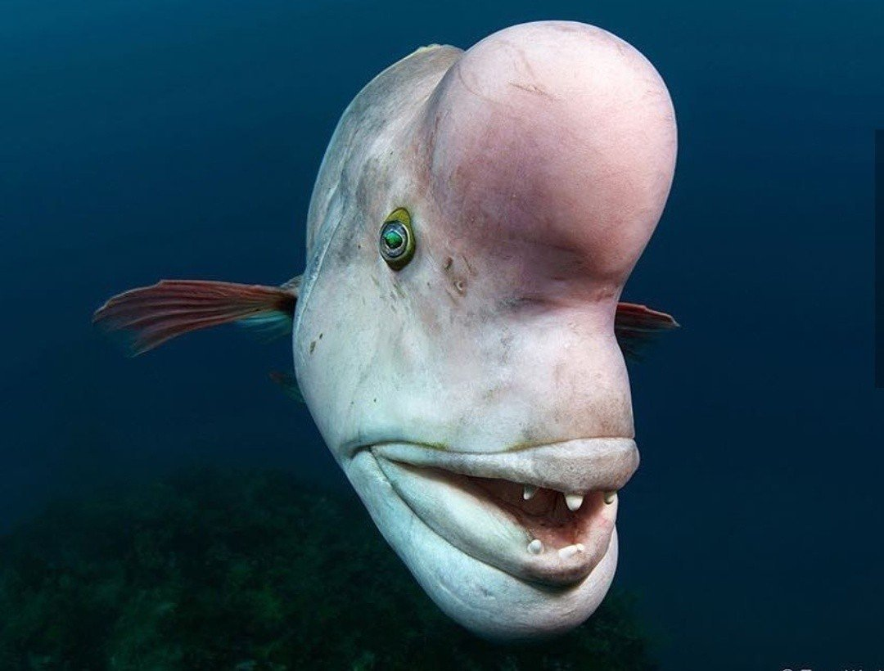
Наши товары
Этих ребят вы сможете поймать только у наc
Наши товары != дерьмо

Slide 4
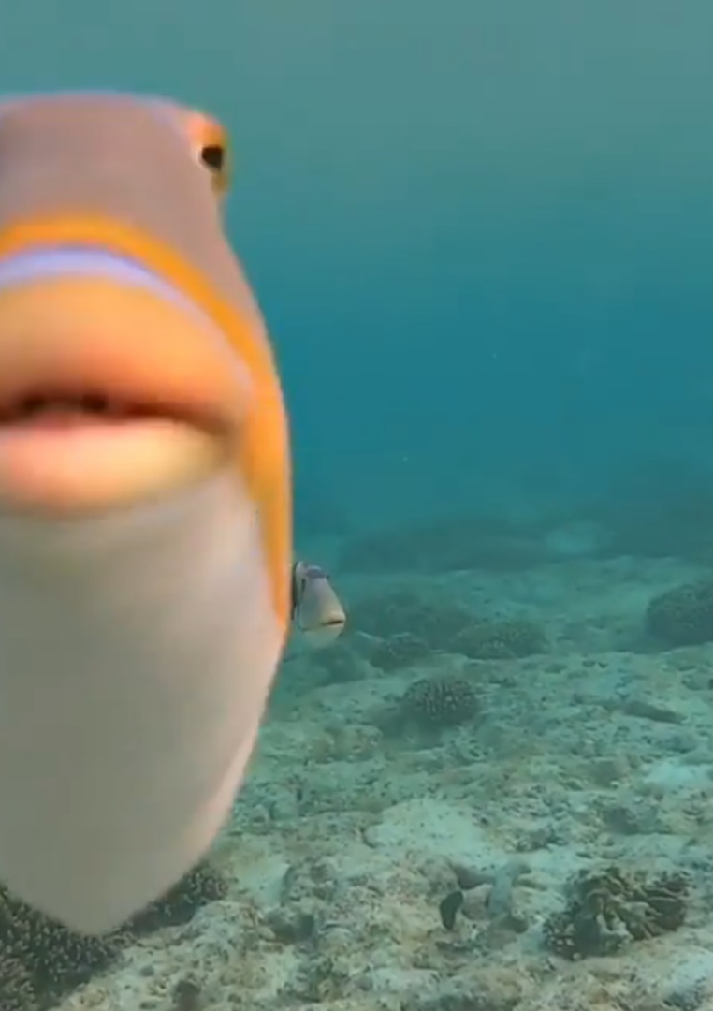
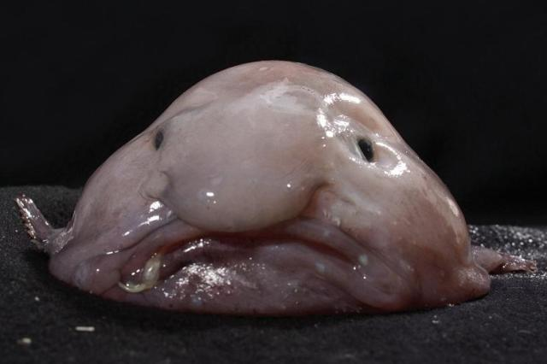
Популярные товары
За 1 неделю с этих ребят мы заработали 104580CAD

Slide 5

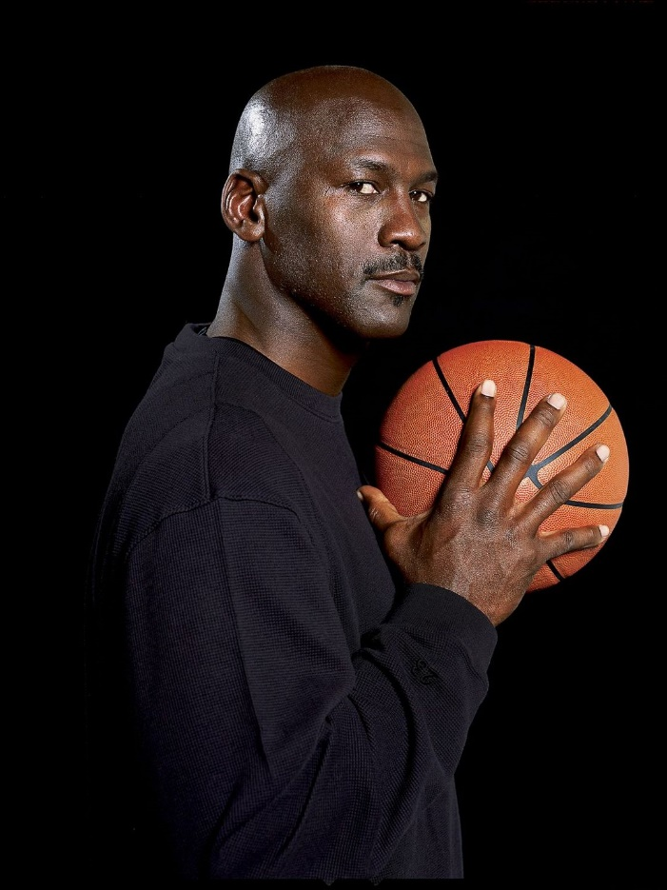
Наши спонсоры
Уважение

Slide 6
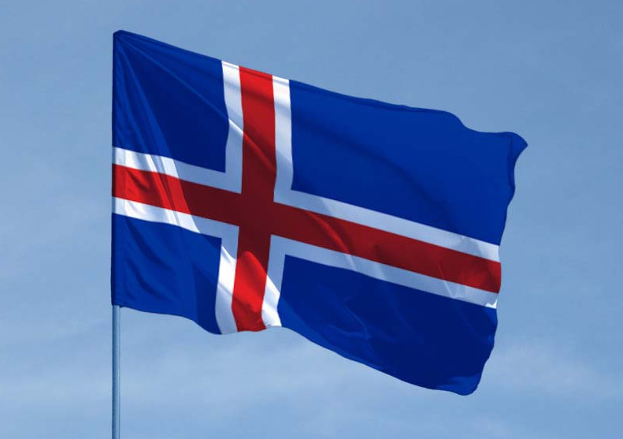

Страны которые признали наш проект “Государственно важным”
Исландия
Кабо-верде

Slide 7
А если серьезно(это не для нас)
Проект использует:
Flask
Flask-Restful
SqlAlchemy(based on SQLite3)
JavaScript
Html+Css
Сайт – фармилка nft рыб с кейсами, есть много возможностей.

Slide 8
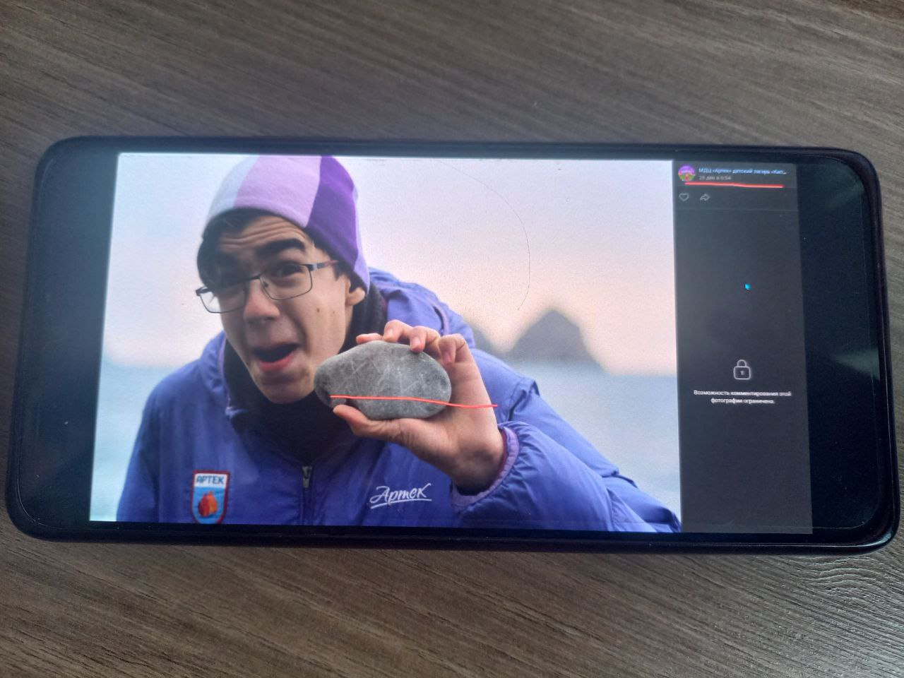
До свидания Ссылка: yl.paradox39.ru

